Slide 1
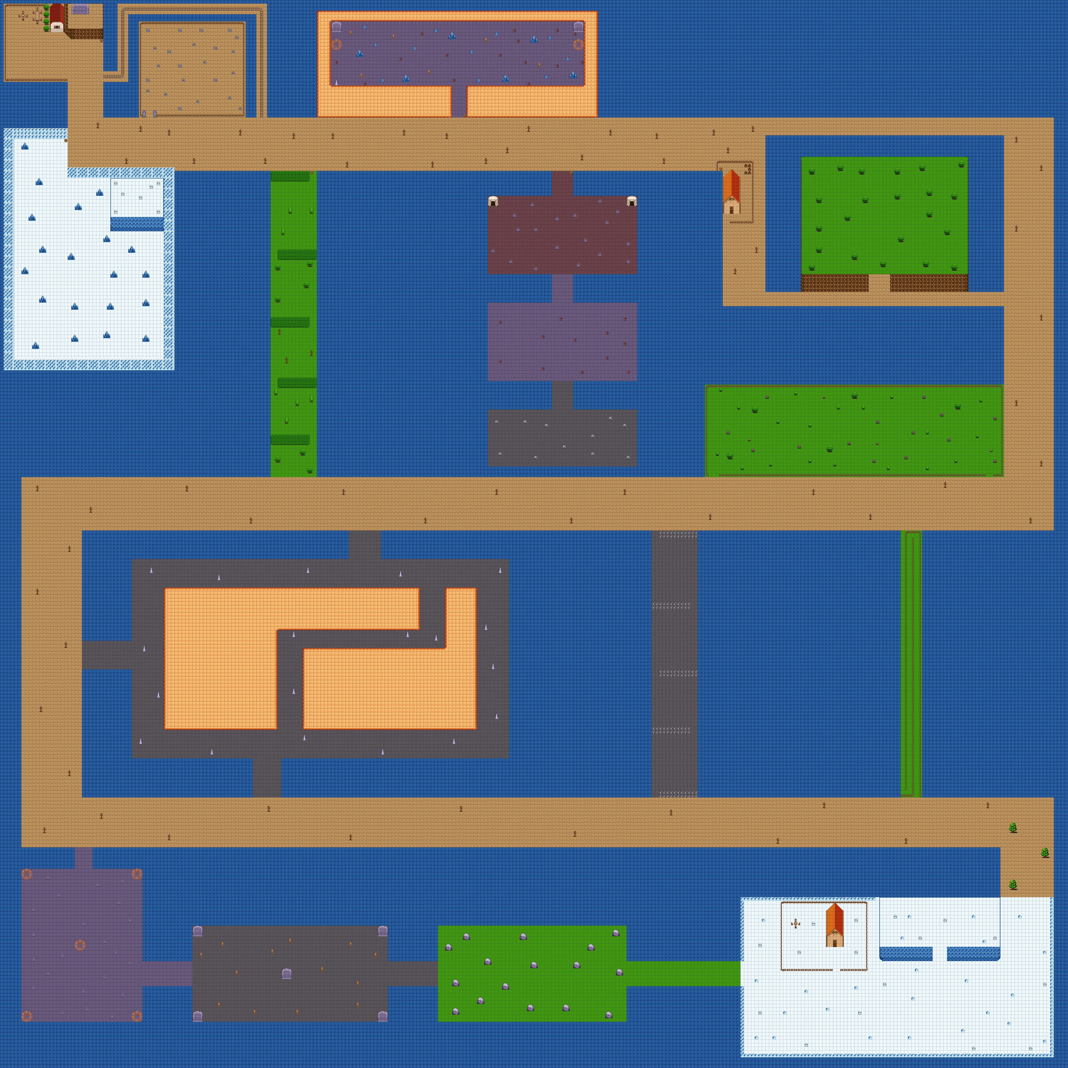
게임 서버 프로그래밍 MMORPG 최종 발표
권창현 | 2012180004 | 한국산업기술대학교
한국산업기술대학교 게임공학과 권창현 | 2012180004

Slide 2
서버 클라이언트 패킷 구조
Chapter 1
한국산업기술대학교 게임공학과 권창현 | 2012180004

Slide 3
서버 클라이언트 패킷 구조
1-1
1. 서버 -> 클라이언트 패킷 구조
SC_PACKET_PUT_PLAYER : 캐릭터 위치를 보내준다.
- direction : 캐릭터의 방향
- movement : 캐릭터 애니메이션 번호
SC_PACKET_POS : 현재 캐릭터의 위치를 보내준다.
- direction : 캐릭터의 방향
- movement : 캐릭터 애니메이션 번호
SC_PACKET_INFO : 캐릭터의 체력, 레벨, 경험치, 스킬 타이머를 보내준다.
- hp : 캐릭터의 체력
- MaxHp : 캐릭터의 최대 체력
- level : 캐릭터의 레벨
- exp : 캐릭터의 경험치
- skill_1~4 : 캐릭터의 스킬 쿨 타임 시간
2. 클라이언트 - > 서버 패킷 구조
CS_PACKET_ATTACK : 어떤 스킬을 얼마의 데미지를 공격했나 보내준다.
- skill_num : 어떤 스킬인지
- damage : 공격의 데미지
CS_PACKET_MOVE : 특정 위치로 바로 이동 시킬 수 있게 해준다.
- x : 게임상의 x 좌표
- y : 게임상의 y 좌표
3

Slide 4
구현 내용
Chapter 2
한국산업기술대학교 게임공학과 권창현 | 2012180004

Slide 5
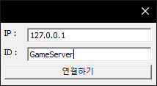
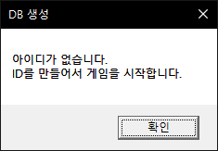
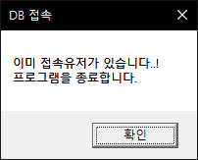
구현 내용
2-1
1. IP, ID를 입력하여 게임에 접속한다.
IP와 ID를 입력 후 “연결하기” 를 클릭 시 게임과 연결이 되며
- 아이디가 DB에 없을 경우 : 서버에서 아이디를 생성하여 시작을 합니다.
- 아이디가 이미 접속 중 일 경우 : 접속자가 해당 아이디를 끄지 않는 이상 접근이 불가능 합니다.
- 서버가 연결이 되어있지 않는 경우 : 프로그램은 자동으로 게임을 종료 합니다.
5

Slide 6
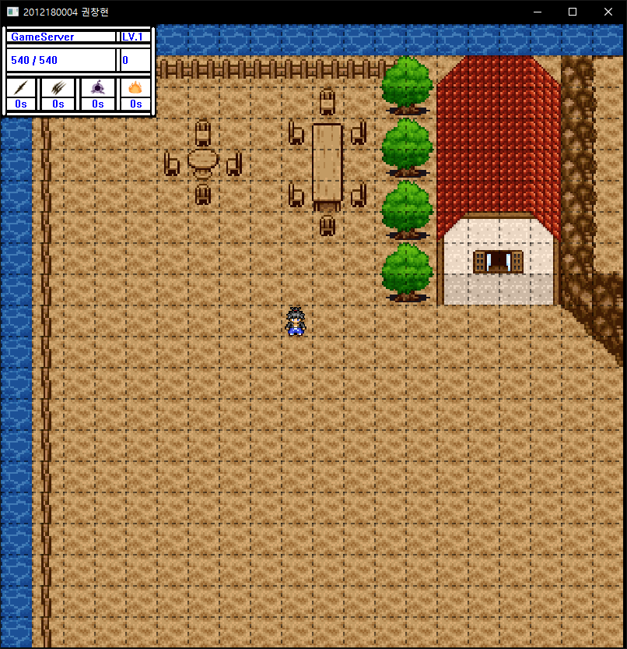
구현 내용
2-1
2. Status 창, 스킬 구현
게임 왼쪽 상단에 ID, Level, 체력, 경험치, 스킬 타이머 구현
- 서버에서 실시간으로 Info 패킷을 받아와서 사진과 같이 정보를 나타내 준다.
스킬은 캐릭터를 중심으로 4방향 에만 공격을 함
- A, S, D, F를 이용하여 스킬을 사용할 수 있다.
- 각 스킬마다 1초, 2초, 3초, 4초 의 쿨 타임이 존재한다.
- 각 스킬마다의 데미지는 기본 스킬 데미지 + Level * 5 씩 추가적으로 공격 데미지가 들어간다.
6

Slide 7
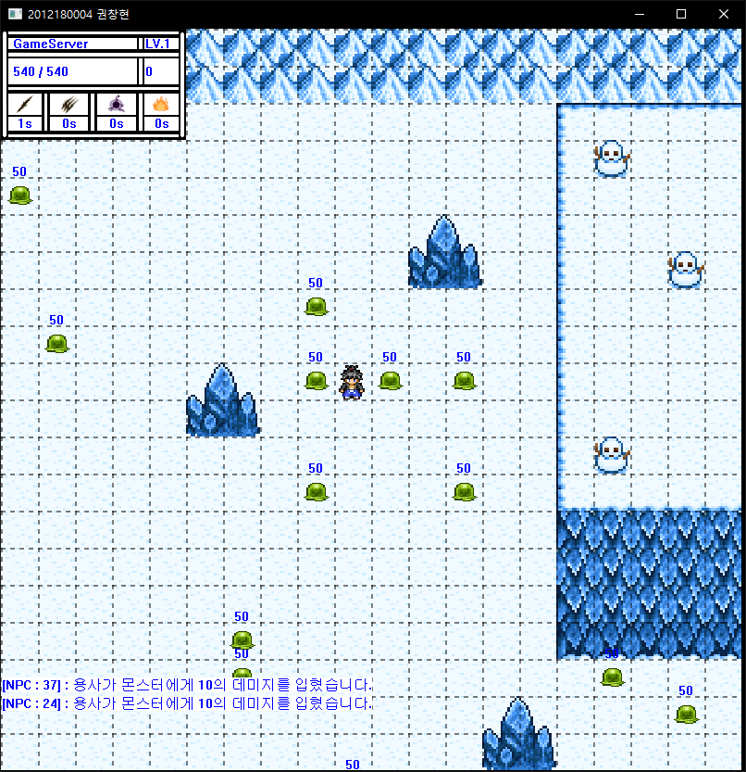
구현 내용
2-1
2. 정보 채팅 구현
게임 왼쪽 하단에 서버에서 실시간으로 오는 채팅을 표시
- 몬스터가 용사를 공격하였을 때
- 용사가 몬스터를 공격 하였을 때
- 몬스터가 죽어 용사에게 경험치를 제공 하였을 때
7

Slide 8
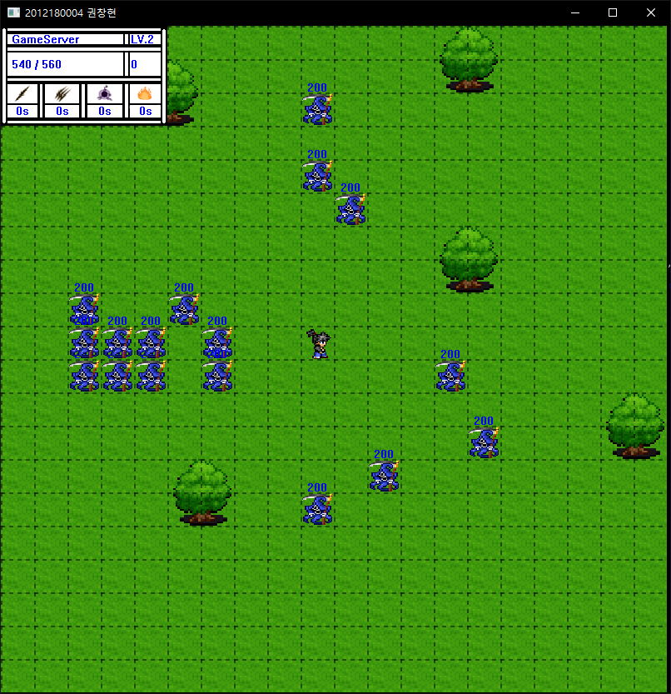
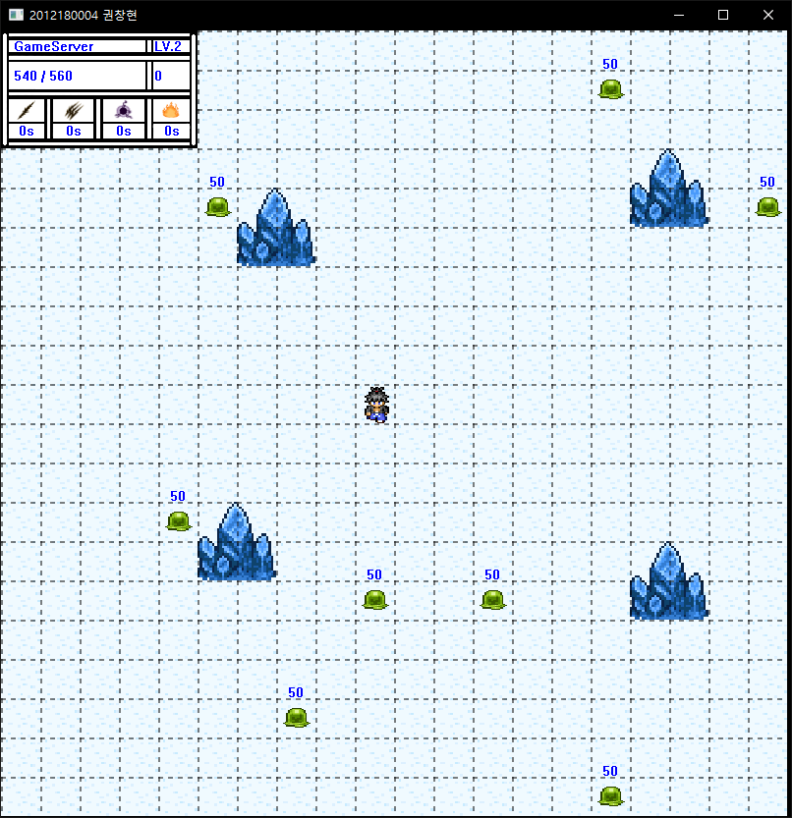
구현 내용
2-1
4. 일반 몬스터, 공격 몬스터 구현
몬스터 레벨에 따라서 공격형 몬스터, 고정형 몬스터, 일반형 몬스터로 분류
- 고정형 몬스터 : 용사가 공격했을 경우에만 공격을 하러 따라옴
- 일반형 몬스터 : 10x10 주변에 랜덤하게 움직이고 공격을 할 경우 따라옴
- 공격형 몬스터 : 10x10 주변에 랜덤하게 움직이다가, 용사를 발견할 경우 따라옴
8

Slide 9
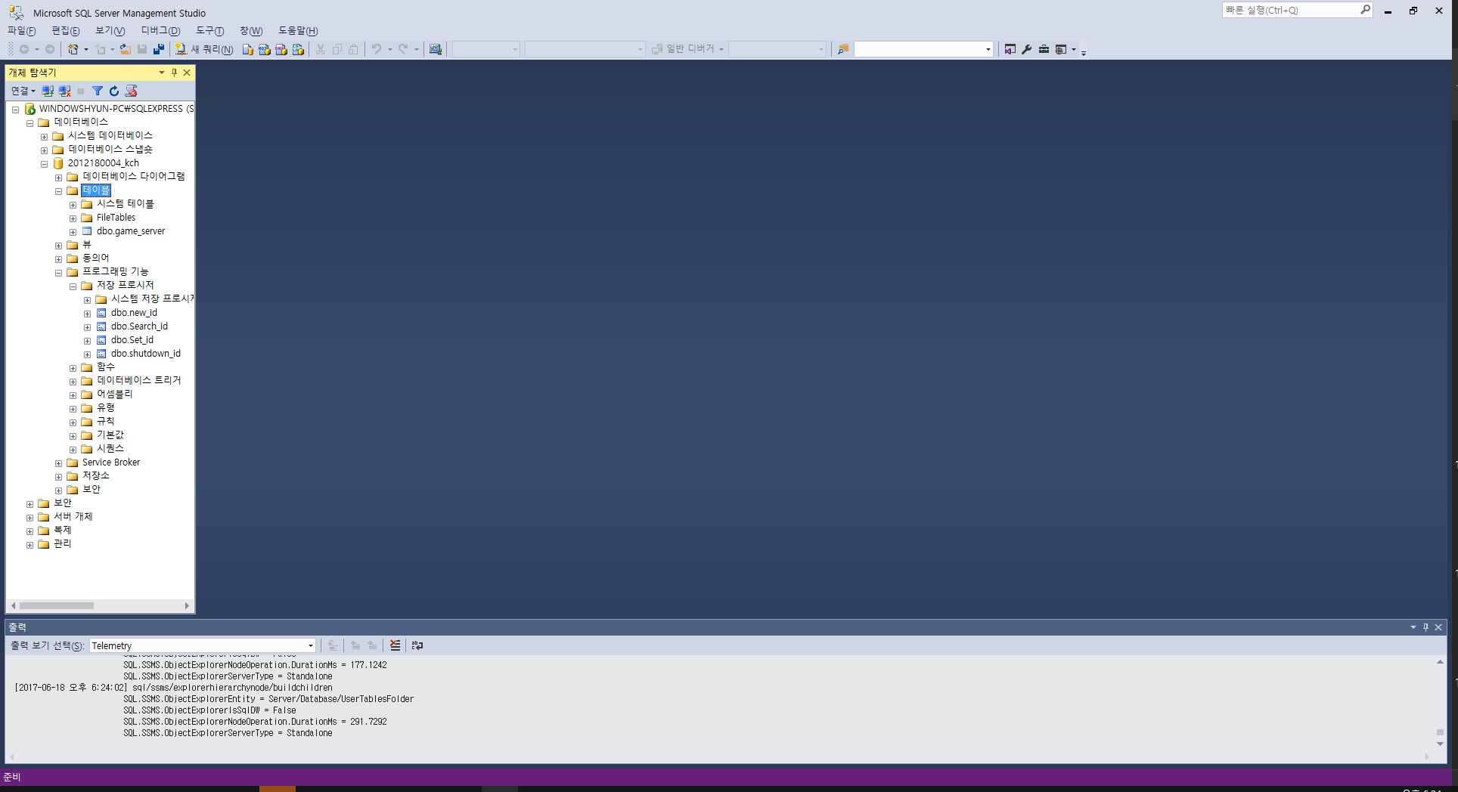
구현 내용
2-1
5. 실시간 DB 연동
저장 프로시저 ODBC를 이용하여 DB를 연동하였습니다.
- dbo.new_id : 새로운 아이디를 생성시 호출 합니다.
- dbo.search_id : 클라이언트가 처음 접속 시 DB에서 아이디가 있는 지 여부를 확인 합니다.
- dbo.Set_id : 서버에서 해당 클라이언트의 정보를 저장 합니다.
- dbo.shutdown_id : 클라이언트가 종료되면 호출되며, 중복 로그인 방지를 합니다.
9

Slide 10
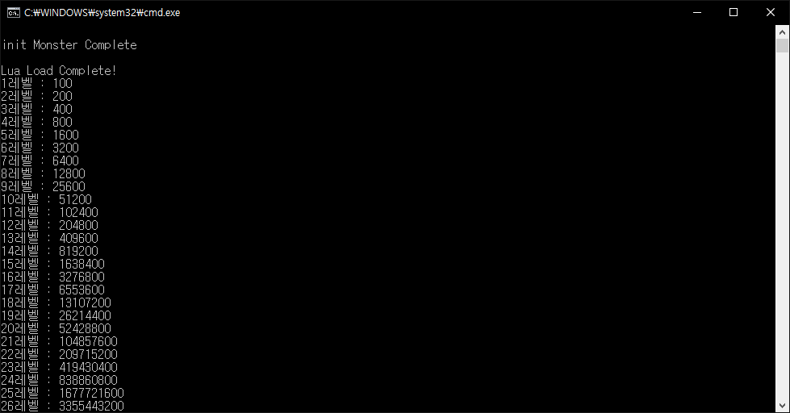
구현 내용
2-1
6. 레벨 구현
게임 레벨에 따른 경험치 양 을 구현 하였습니다.
- 레벨에 따른 경험치 요구도가 증가합니다.
- 최대 레벨은 30까지로 구현 하였습니다.
- 레벨 증가에 따른 HP는 (현재 레벨 * 20) 만큼 증가를 합니다.
- 레벨업을 할 경우 경험치는 다시 0으로 초기화 됩니다.
10

Slide 11
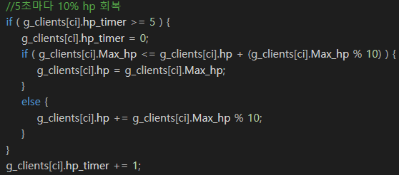
구현 내용
2-1
6. 5초마다 체력 증가 구현
서버에서 5초 간격으로 HP를 10%만큼 증가 합니다.
- 증가하려는 체력보다, HP가 더 높을 경우 최대 체력으로 증가합니다.
- 체력은 최대 체력에 10%만큼 증가 합니다.
- HP가 0이 되면 초기 위치로 이동을 합니다.
11

Slide 12

구현 내용
2-1
7. 전체 맵 구성도
300 x 300 으로 맵 을 구현
- 각 위치 마다 몬스터가 출현
- 충돌체크 를 서버에서 구현 땅을 제외한 바다, 장애물은 넘어가지 못한다.
- 몬스터도 동일하게 장애물 및 바다를 넘어가지 못한다.
12

Slide 13
스트레스 테스트
Chapter 3
한국산업기술대학교 게임공학과 권창현 | 2012180004

Slide 14
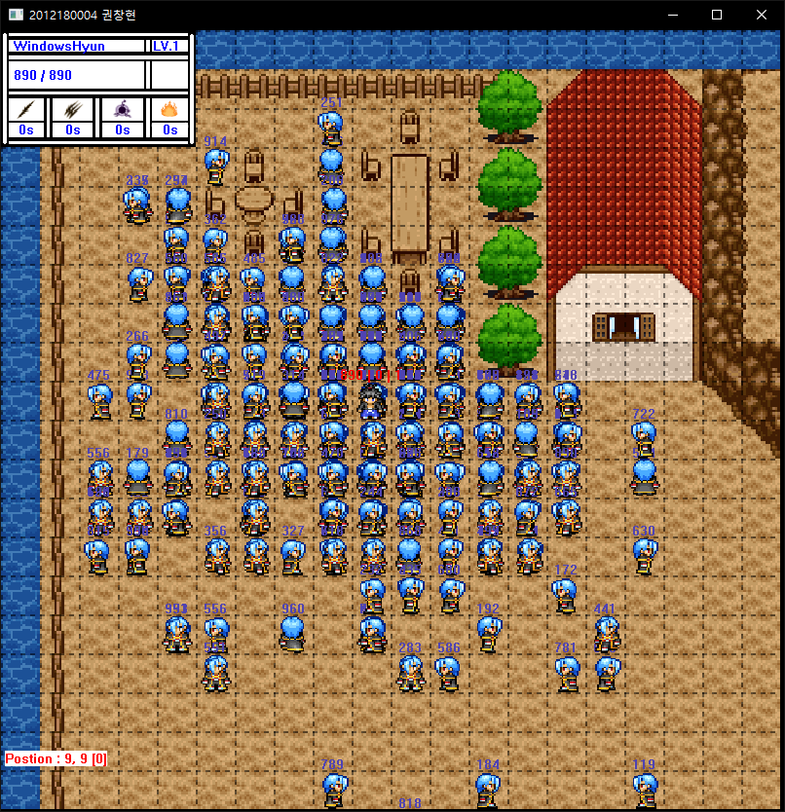
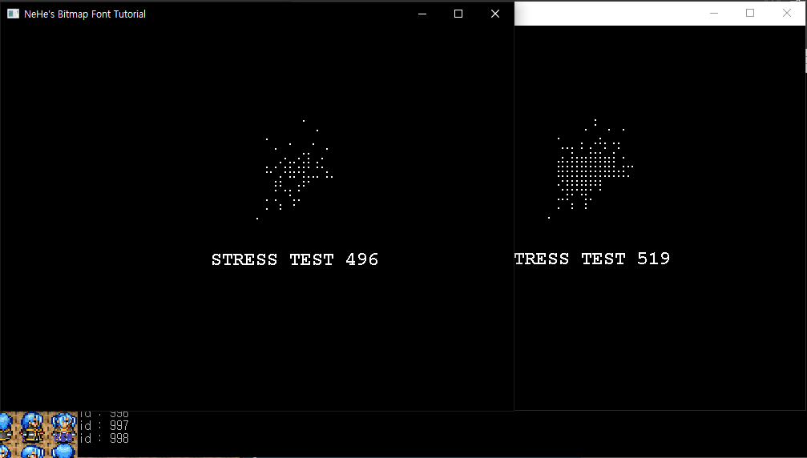
스트레스 테스트
3-1
1. 핫스팟 최대 접속 인원
서버 스트레스 테스트 핫스팟 접속인원
- 서버 클라이언트 최대 접속 인원 : 999명
- 최대 접속인원 998명
- 서버의 패킷을 받아 정상적으로 이동을 하며, 약간의 딜레이 현상이 있다.
14

Slide 15
GitHub 형상 관리
Chapter 4
한국산업기술대학교 게임공학과 권창현 | 2012180004

Slide 16
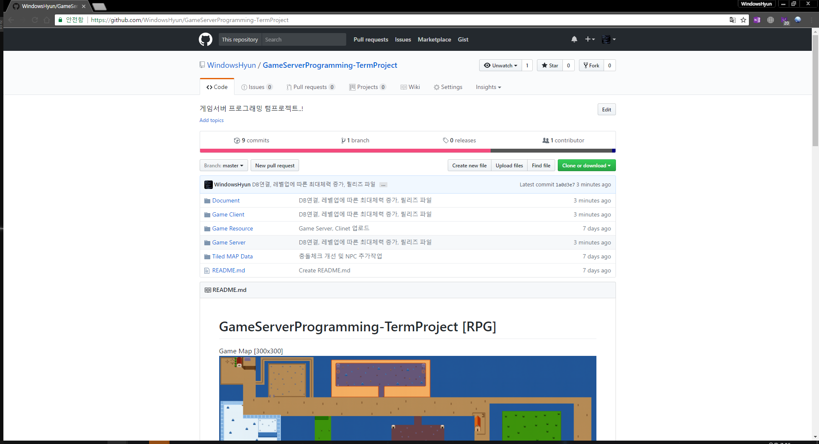
GitHub 형상 관리
3-1
1. GitHub 형상 관리
GitHub 업로드를 통한 형상 관리 및 백업
- 프로젝트 시작 날짜 : 2017년 06월 01일
- 실제 GitHub 업로드 시작 : 2017년 06월 11일
- https://github.com/WindowsHyun/GameServerProgramming-TermProject
16

Slide 17
감사합니다.
한국산업기술대학교 게임공학과 권창현 | 2012180004

